Slide 1
Spring FrameWork Transaction

Slide 2
Transaction
트랜잭션은 DB와 Java언어 데이터를 주고 받는 과정에 원자성을 부여하는 수단.
어떤 작업 프로세스를 하나로 묶어 실행 중인 하나의 작업이라도 실패하면 모두 실패처리 해주고, 전체 작업이 성공하면 성공처리 해주는 것.
Ex)결제와 동시에 좌석할당
Ex)결재를수행 + 결재내역저장 + 구매내역저장

Slide 3
Transaction ACID
원자성(Atomicity)
트랜잭션은 한 이상의 동작을 논리적으로 한 개의 작업단위로 묶는다. 원자성은 트랜잭션 범위에 있는 모든 동작이 모두 실행되거나 또는 모두 실행 취소 됨을 보장 하는 것.
일관성(Consistency)
트랜잭션이 종료되면 시스템은 비즈니스에서 기대하는 상태가 된다. 예를 들어, 서적 구매 트랜잭션이 성공적으로 실행되면 결재내역, 구매내역, 잔고정보 비즈니스에 맞게 저장되고 변경된다.

Slide 4
Transaction ACID
고립성(Isolation)
트랜잭션은 다른 트랜잭션과 독립적으로 실행되어야 하며 서로 다른 트랜잭션이 동일한 데이터에 동시에 접근 할 경우 알맞게 동시 접근을 제어 해야 한다.(동시접근 제어는 설정한 격리레벨에 따라 달라진다.)
지속성(Durability)
트랜잭션이 완료되면, 그 결과가 지속적으로 유지되어야 한다. 현재의 Application이 변경되거나 없어지더라도 데이터는 유지된다. 일반적으로 물리적인 저장소를 통해서 트랜잭션결과가 저장된다.

Slide 5
Spring Transaction
Java Transaction API(JTA)
Hibernate
JDBC
Java Persistence API(JPA)
Java Data Objects(JDO)
여러가지 트랜잭션 API간에 일관성 있는 프로그래밍 모델 지원.

Slide 6
Spring Transaction
스프링의 트랜잭션 기술을 이용하면 단 몇줄의 코드만으로 다이나믹 프록시와 AOP라는 기술을 통해 크게는 인터페이스단위에서 클래스, 작게는 메소드까지 세분화 하여 트랜잭션을 컨트롤 할 수 있다.
어노테이션 기술로 @Transactional을 설정하는 것으로도 트랜잭션 설정 가능.

Slide 7
Spring transaction 관리지원
프로그래밍 처리방식
코드에서 트랜잭션의 범위를 정교하게 정의
하지만, 트랜잭션이 스프링의 종속적인 코드가 될 가능성 크다.
선언적 트랜잭션 처리방식
실제 작업과 트랜잭션 규칙을 분리 할 수 있다.
격리수준이나 타임아웃 같은 추가적인 속성을 선언 할 수 있다.
방법
-설정파일에 Advice를 정의해 두고 반영하는 방법
-자바의 annotation을 이용하는 방법

Slide 8
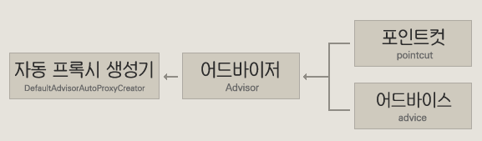
Spring transaction 관리지원
트랜잭션을 이해하기 위해 알아야 할 용어

Slide 9
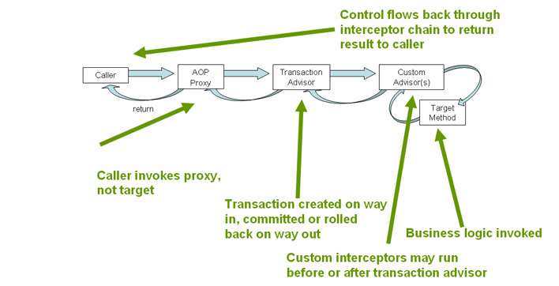
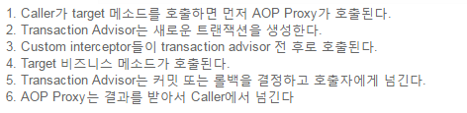
Transaction 동작원리

Slide 10
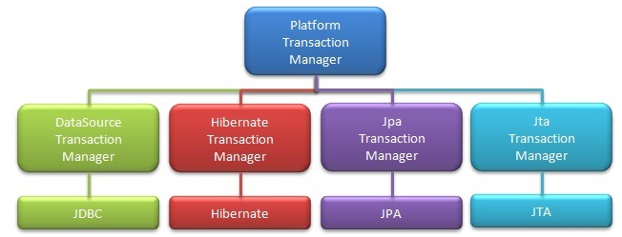
Spring PlaformTransactionManager 설정
트랜잭션 관리자는 트랜잭션 관리 책임을 JTA나 퍼시스턴스 메커니즘이
제공하는 플랫폼 종속적인 트랜잭션 구현체에 위임한다.

Slide 11
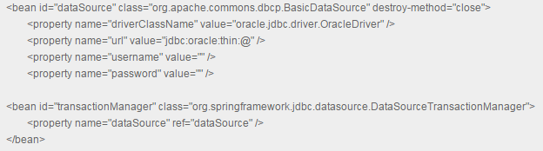
JDBC 트랜잭션
DataSourceTransactionManager는 내부적으로 DataSource에서 획득하게 될
Java.sql.Connection객체를 이용하여 트랜잭션을 관리한다.
모든 작업이 성공한 성공적인 트랜잭션이 이 connection 객체의 commit()
메소드 호출을 통해 commit되고 ,실패한 트랜잭션은 rollback()메소드를
통해 Rollback된다.

Slide 12
Transaction 전파와 격리 레벨
현재 진행중인 트랜잭션이 있는 상태에서 새로운 트랜잭션이 시작하고 싶다면 어떻게?????
Connecction conn = getConnection();
Conn.setAutoCommit(false);
…
Connecction conn2 = getConnection();
Conn2.setAutoCommit(false);
…
conn.commit();
conn.close();
conn2.commit();
conn2.close()
JDBC이용 할 경우
코드

Slide 13
Transaction 전파와 격리 레벨
스프링은 새로운 트랜잭션을 새로 생성하는 것 뿐만 아니라 기존 트랜잭션을 그대로 사용하거나 기존 트랜잭션이 진행중인 상태에서 현재 코드를 실행 하는 등의 트랜잭션 전파와 관련된 부분을 설정으로 저장 할 수 있도록 지원.

Slide 14
Transaction 전파와 격리 레벨
트랜잭션 전파 | 설명
REQUIRED | 메소드를 수행하는 데 트랜잭션이 필요하다는 것을 의미. 현재 진행 중인 트랜잭션이 존재하면 해당 트랜잭션을 사용한다. 존재하지 않는다면 새로운 트랜잭션을 생성한다.
MANDATORY | 메소드를 수행하는 데 트랜잭션이 필요하다는 것을 의미. 하지만 REQUIRED 와는 달리 진행 중인 트랜잭션이 존재 하지 않을 경우 Exception을 발생시킨다.
REQUIRES_NEW | 항상 새로운 트랜잭션을 시작한다. 기존 트랜잭션이 존재하면 기존 트랜잭션을 일시 중지하고 새로운 트랜잭션을 시작한다. 새로 시작된 트랜잭션이 종료된 뒤에 기존 트랜잭션이 계속된다.
SUPPORTS | 메소드가 트랜잭션을 필요로 하지는 않지만, 기존 트랜잭션이 존재 할 경우 트랜잭션을 사용한다는 것을 의미. 진행 중인 트랜잭션이 존재 하지 않더라도 메소드는 정상적으로 동작한다.

Slide 15
Transaction 전파와 격리 레벨
트랜잭션 전파 | 설명
NOT_SUPPORTS | 메소드가 트랜잭션을 필요로 하지 않음을 의미한다. SUPPORTS 와 달리 진행중인 트랜잭션이 존재 할 경우 메소드가 실행되는 동안 트랜잭션은 일시 중지되며, 메소드가 실행이 종료된 후에 트랜잭션을 계속 진행 한다.
NEVER | 메소드가 트랜잭션을 필요로 하지 않으며, 만약 진행중인 트랜잭션이 존재하면 Exception발생시킨다.
NESTED | 기존 트랜잭션이 존재하면, 기존 트랜잭션에 중첩된 트랜잭션에서 메소드를 실행한다. 기존 트랜잭션이 존재하지 않으며 REQUIRED와 동일하게 동작한다. 이 기능은 JDBC 3.0 드라이버를 사용 할 때에만 적용된다(JTA Provider가 이 기능을 지원 할 경우에도 사용 가능하다.)

Slide 16
Transaction 전파와 격리 레벨
격리레벨 | 설명
DEFAULT | 기본설정을 사용한다
READ_UNCOMMITTED | 다른 트랜잭션에서 커밋 하지 않은 데이터를 읽을 수있다.
READ_COMMITTED | 다른 트랜잭션에 의해 커밋된 데이터를 읽을 수 있다.
REPEATABLE_READ | 처음에 읽어 온 데이터와 두번째 읽어 온 데이터가 동일한 값을 갖는다.
SERIALIZABLE | 동일한 데이터에 대해서 동시에 두개 이상의 트랜잭션이 수행 될 수 없다.

Slide 17
선언적 트랜잭션 처리
<tx:advice> 태그를 이용한 트랜잭션 처리
@Transactional 애노테이션을 이용한 트랜잭션 설정

Slide 18
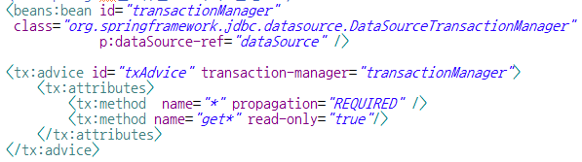
Tx 네임스페이스를 이용한 트랜잭션 설정
먼저 <tx:advice> 태그는 트랜 잭션을 적용 할때 사용 될 advisor를 생성한다. Id속성은 생성될 트랜잭션 advisor의 식별 값을 입력하며 transaction-manager 속성에는 스프링 PlatformTransactionManager 빈을 설정한다.

Slide 19
Tx 네임스페이스를 이용한 트랜잭션 설정
<tx:method> 태그의 속성
속성이름 | 설명
name | 트랜잭션이 적용될 메소드이름 명시한다. ‘*’를 사용 한 설정이 가능하다. 예를 들어, ‘get*’으로 설정할 경우 이름이 get으로 시작하는 메소드 의미
propagation | 트랜잭션 전파규칙을 설정한다. REQUIRED(기본값), MANDATORY, REQUIRES_NEW, SUPPORTS, NOT_SUPPORTS, NEVER, NESTED 를 값으로 갖는다.
isolation | 트랜잭션 격리레벨을 설정한다. DEFAULT, READ_UNCOMMITTED, READ_COMMITTED, REPEATABLE_READ, SERIALIZABLE을 값으로 갖는다.
read-only | 읽기전용 여부 설정한다.
no-rollback-for | 트랜잭션을 롤백 하지 않을 익셉션 타입을 지정한다.
rollback-for | 트랜잭션을 롤백 할 익셉션타입을 지정한다.
timeout | 트랜잭션 타임아웃 시간을 초 단위로 지정한다.

Slide 20

Tx 네임스페이스를 이용한 트랜잭션 설정
<tx:advice>태그는 Advisor만 생성하는 것이지 실제로 트랜잭션을 적용 하는 것은 아니다. 실제로 트랜잭션을 적용하는 것은 AOP를 통해서 이루어 진다.

Slide 21
Tx 네임스페이스를 이용한 트랜잭션 설정
스프링 트랜잭션은 기본적으로 RuntimException 및 Error에 대해서만 롤백 처리를 수행한다. Throwable 이나 Exception타입의 예외가 발생하더라도 롤백되지 않고 Exception 발생 하기 전 까지의 작업이 커밋 된다.
예외발생시 트랜잭션의 롤백 규칙을 좀더 정교하게 정의 하고 싶다면 rollback-for 속성과 no-rollback-for 속성을 사용한다.

Slide 22

Tx 네임스페이스를 이용한 트랜잭션 설정
Exception 및 하위 타입의 예외가 발생 할 경우 롤백 작엄을 수행하고
MemberFoundException이 발생하는 경우에는 롤백 작업을 수행하지 않는다.
명시 할 Exception타입이 두 개 이상인 경우 각각의 Exception은
콤마로 구분한다.
Exception클래스는 완전한 이름을 입력하거나 또는 패키지 이름을 제외한
클래스 이름만 입력해도 된다.

Slide 23

애노테이션 기반 트랜잭션 설정
@Transactional 애노테이션으로 사용
메소드나 클래스에 적용되며 트랜잭션 속성을 설정한다.

Slide 24
애노테이션 기반 트랜잭션 설정
@Transactional 애노테이션 주요 속성
속성이름 | 설명
propagation | 트랜잭션 전파규칙을 설정한다. org.springframework.transaction.annotation.Propagation의 열거형 타입에 값이 정의되어 있다. REQUIRED(기본값), MANDATORY, REQUIRES_NEW, SUPPORTS, NOT_SUPPORTS, NEVER, NESTED
isolation | 트랜잭션 격리레벨을 설정한다. org.springframework.transaction.annotation.Isolation 열거형 타입에 값이 정의되어 있다. DEFAULT, READ_UNCOMMITTED, READ_COMMITTED, REPEATABLE_READ, SERIALIZABLE
read-only | 읽기전용 여부 설정한다. Boolean값을 설정하며, 기본값은 false
no-rollback-for | 트랜잭션을 롤백 하지 않을 익셉션 타입을 지정한다. Ex) noRollbackFor={ItemNotFoundException.class}
rollback-for | 트랜잭션을 롤백 할 익셉션타입을 지정한다. Ex) rollbackFor={Exception.class}
timeout | 트랜잭션 타임아웃 시간을 초 단위로 지정한다.

Slide 25
애노테이션 기반 트랜잭션 설정
@Transactional 애노테이션이 적용된 스프링 빈에 트랜잭션을 실제로 적용하려면 아래와 같은 태그를 설정 해주어야 한다.

Slide 26
애노테이션 기반 트랜잭션 설정
<tx:annotation-driven> 태그의 속성
속성이름 | 설명
Transaction-manager | 사용 할 PlafromTransactionManager빈 이름 기본값 : transactionManager
Proxy-target-class | 클래스에 대해서 프록시를 생성 할지 여부, true이 경우 CGLIB를 이용해서 프록시를 생성하며 false인 경우 자바다이나믹(J2SE)프록시를 이용해서 프록시생성한다. 기본값 : false
order | Advice 적용순서 Int값으로 설정하면 숫자가 낮을 수록 우선순위 높다

